Slide 1

Portada

Slide 2


Introducción
El presente informe se define como un instrumento de gestión administrativa, que pretende establecer los avances en la ejecución del Plan estratégico Institucional 2020-2024ª través de los proyectos estratégicos, así como de la ejecución de las acciones definidas en el Plan de Acción 2022, y las actividades programadas en los diferentes planes institucionales, señalados en el Decreto 612 de 2018 “Por el cual se fijan directrices para la integración de los planes institucionales y estratégicos al Plan de Acción por parte de las entidades del Estado.”
A su vez, se presentan en este documento los avances en la ejecución de las actividades realizadas en el marco de la implementación del Modelo Integrado de Planeación y Gestión, para finalmente exponer los avances en la ejecución presupuestal asociada a las metas plan y los proyectos de inversión
Cabe mencionar que este es el segundo informe trimestral a la gestión institucional, el cual hace parte de los cuatros informes de seguimiento los cuales se realizan con la periodicidad mencionada.

Slide 3

Contenido del informe
Temas
Informe de seguimiento a la planeación institucional-
Metodología
Plan Estratégico Institucional
Indicadores
Planes Institucionales
Ejecución presupuestal
Plan de Acción
Modelo Integrado de Planeación y Gestión MIPG
Índice de Tablas
Tabla 1. alineación proyectos estratégicos PEI
Tabla 2. Indicadores de Impacto PEI
Tabla 3. Indicadores de Plan de Acción
Tabla 4. Observaciones de Avance MIPG
Índice de Gráficas
Gráfica 1 . Avances por Pilares del Plan Estratégico Institucional
Gráfica 2 . Avances por Objetivos Estratégicos del Plan Estratégico Institucional
Gráfica 3 . Avance en las acciones del Plan de Acción
Gráfica 4. % de avance Planes Institucionales
Gráfica 5. % de avance en la Implementación de MIPG
Gráfica 6 % de avance ejecución de fortalecimiento de la infraestructura de tecnología informática y de comunicaciones
Gráfica 7 % de avance ejecución Fortalecimiento de la planeación y gestión de la UAE Cuerpo Oficial de Bomberos de Bogotá
Gráfica 8 % de avance ejecución Fortalecimiento del Cuerpo Oficial de Bomberos de Bogotá

Slide 4
Instrumentos
Metodológicos
La Oficina Asesora de Planeación ha diseñado una serie de herramientas que permitan generar insumos para el seguimiento, monitoreo y la evaluación de la gestión institucional, a continuación, se presenta las herramientas que aportan la información del presente informe:
FORTALECIMIENTO DE LA GESTIÓN Y DESEMPEÑO INSTITUCIONAL “FOGEDI”.
Matriz interna de trabajo, que permite alinear las acciones de gestión, con los objetivos institucionales formulados en el Plan Estratégico Institucional- (PEI) , las acciones del Plan de Acción, los Planes institucionales, y las Políticas de Gestión pertenecientes al Modelo Integrado de Planeación y Gestión- MIPG *.
INDICADORES.
La construcción de fichas de indicadores o metadatos se ha enfocado en; primer, la definición de indicadores de impacto asociados a los proyectos estratégicos que se desprenden de cada uno de los objetivos institucionales, segundo, la definición de indicadores de gestión asociados al cumplimiento de las acciones del Plan de Acción.
BSC- TABLERO DE CONTROL.
La Oficina Asesora de Planeación ha utilizado el aplicativo POWER BI para consolidar un tablero de visualización, análisis y agrupación de datos, que permitan evidenciar visualmente los avances en la gestión institucional
EJECUCIÓN PRESUPUESTAL
La Información reportada en los avances en la ejecución presupuestal, es la presentada en los reportes del Sistema de seguimiento a los programas proyectos y metas al Plan de Desarrollo de Bogotá D.C.- SEGPLAN y se procesa a través de una matriz interna.

Slide 5
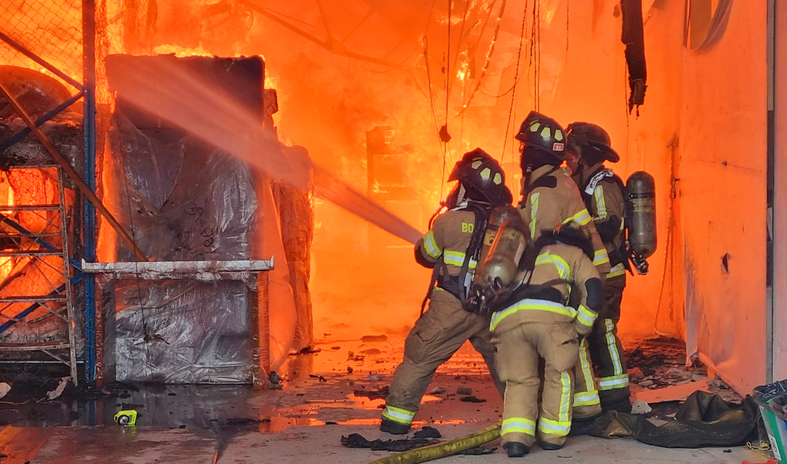

INFORMES PLANES
CONTEXTO ESTRATÉGICO

Slide 6

Planes
Plan Estratégico Institucional -PEI
La Unidad Administrativa Especial, Cuerpo Oficial de Bomberos de Bogotá diseño el Plan Estratégico Institucional 2020- 2024, a partir de cuatro pilares y cuatro principios que constituyen la base de la gestión institucional, esto ultimo entendiendo la relevancia de la participación de los grupos de valor, grupos de interés y la ciudadanía para el fortalecimiento de la entidad, en tal sentido, a continuación se presentan los avances acumulados 2020-2024 y los avances propios del 2022 que dan cumplimiento a los pilares del PEI.
Gráfico 1 . Avances por Pilares del Plan Estratégico Institucional
Avances 2022
Acumulado 2020 - 2024
76.35%
43.74%
GESTIÓN
DEL RIESGO
DE INCENDIOS
GESTIÓN
DEL RIESGO
DE INCENDIOS
Corresponsabilidad
Corresponsabilidad
COMUNIDAD
OPERACIÓN
Y RESPUESTA
COMUNIDAD
TALENTO
HUMANO
OPERACIÓN
Y RESPUESTA
TALENTO
HUMANO
Oportunidad
Servicio
Oportunidad
Servicio
30.00%
31.98%
Confianza
40.71%
Confianza
44.05%
FORTALECIMIENTO
INSTITUCIONAL
FORTALECIMIENTO
INSTITUCIONAL
59.54%
42.14%
Fuente: Oficina Asesora de Planeación – U.A.E Cuerpo Oficial de Bomberos de Bogotá

Slide 7
Objetivos
Plan Estratégico Institucional
Avances de los objetivos de los Pilares Institucionales en el segundo trimestre del 2022:
Gráfica 2 . Avances por Objetivos Estratégicos del Plan Estratégico Institucional
Como se observa en la grafica los objetivos “ Optimizar el proceso de reducción del riesgo y Fortalecer el proceso de conocimiento, son los dos objetivos con un mayor nivel de avance con un 77,38% y 75,33% respectivamente, ambos objetivos se encuentran asociados al pilar de gestión de riesgos de incendios, y desarrollados institucionalmente a partir de los procesos misionales de reducción y conocimiento
Por su parte el objetivo de “fortalecer los procesos de atención”, es el que posee un menor nivel de avance. Esto debido a que la mayoría de las actividades se diseñaron para ejecutarse en el segundo semestre del año. No obstante, se evidencian avances importantes en lo relacionado a; ejercicios de alistamiento y activación, participación en los consejos locales de gestión del riesgo y cambio climático, identificación de necesidades de capacitación y entrenamiento, actividades de acondicionamiento físico del personal operativo, ejercicios de eficiencia respiratoria, evaluación de incidentes o servicios relevantes, revisión de hidrantes, formación y capacitación comunitaria.
Fuente: Oficina Asesora de Planeación – U.A.E Cuerpo Oficial de Bomberos de Bogotá

Slide 8
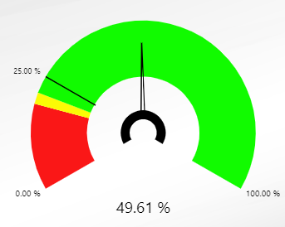
Proyectos Estratégicos
Plan Estratégico Institucional
Para generar una gestión eficiente y efectiva de la gestión institucional, la entidad construyó una serie de indicadores de impacto asociados a los proyectos estratégicos, los cuales se alinearon al cumplimiento de los pilares y objetivos descritos en el Plan Estratégico Institucional- PEI, 2020-2024.
* El promedio corresponde al la suma de avance de los indicadores de impacto de los proyectos estratégicos.
Los valores porcentuales se analizan a partir de tres valores:
Respecto a la meta establecida.
Mediante la aplicación de la formula propuesta en cada uno de los metadatos del indicador. Para la explicación se debe contemplar dos criterios para entender los avances, el primero hace relación, a la meta de corte acumulativo anual y el segundo, a las metas de cumplimiento trimestral.
El tipo de acumulación que busca el indicador (Mantener, Incrementar, disminuir).
* Los rangos de valoración son: Rojo (deficiente), amarillo (aceptable) y verde (satisfactorio). Se estandarizaron de acuerdo a avances promedio de 25% por cada trimestre en relación a una meta anual de 100%.
A continuación se presenta una relación de los proyectos estratégicos con el PEI, para posteriormente presentar los resultados de los indicadores por proyecto
% Promedio de avance total proyectos estratégicos
Fuente: Oficina Asesora de Planeación – U.A.E Cuerpo Oficial de Bomberos de Bogotá

Slide 9
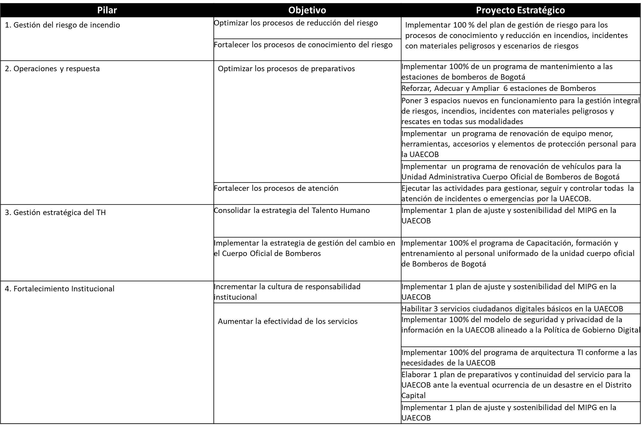
Tabla # 1 Alineación Proyectos
Plan Estratégico Institucional
Tabla 1. alineación proyectos estratégicos PEI
Fuente: Oficina Asesora de Planeación – U.A.E Cuerpo Oficial de Bomberos de Bogotá

Slide 10
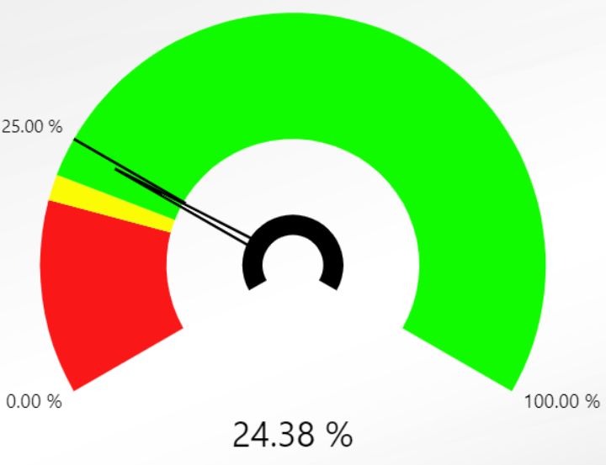
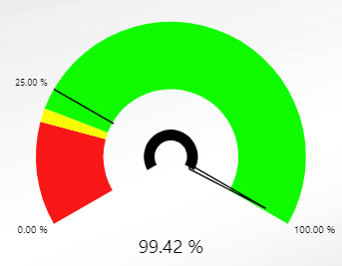
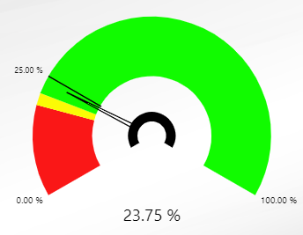
Tabla # 2 Indicadores de Impacto
A continuación se presentan los indicadores compuestos, de los proyectos estratégicos de la UAE, Cuerpo Oficial de Bomberos de Bogotá, Posteriormente se presentaran los resultados de todos los indicadores de manera individual.
Plan Estratégico Institucional
Tabla 2. Indicadores de Impacto PEI
Proyecto Estratégico | Responsables | Avance del indicador | Observación
Ejecutar las actividades para gestionar, seguir y controlar todas la atención de incidentes o emergencias por la UAECOB. | Subdirección Operativa. |  | El promedio de avance de este indicador incluye los avances en los porcentajes de alerta por niveles de atención, y los porcentajes de atención de emergencias o incidentes. Con reportes del 28,76% y 26% respectivamente
Habilitar 3 servicios ciudadanos digitales básicos en la UAECOB. | Oficina Asesora de Planeación. |  | En la Unidad Administrativa Especial, Cuerpo Oficial de bomberos se han habilitado 2 de 3 servicios ciudadanos digitales, los cuales son: web services entre Bogotá Te Escucha y El gestor documental (ControlDoc), que permite la gestión en línea de los PQRSD y la puesta en marcha del sistema de atención de turnos (Digiturno), el cual permite administrar los turnos de atención de los ciudadanos y tipificar los tramites de la ciudadanía. El promedio de avance de este indicador esta asociado a la mejora de interacción de lo usuarios con los canales de servicios.
Implementar un programa de renovación de equipo menor, herramientas, accesorios y elementos de protección personal para la UAECOB. | Subdirección Operativa. |  | Durante el segundo trimestre de 2022, se llevó a cabo los procesos de contratación de equipos de protección personal (E.P.P.), a través de licitación pública No.06/2022, que consta de cuatro (4) grupos: Grupo #1: Guantes para el combate de incendios estructurales, Grupo #2: Cascos para la atención de incendios forestales, Grupo #3: Capuchas, monjas – hood o protectores faciales para el combate de incendios, Grupo #4: trajes para la atención de incidentes y emergencias en cuerpos laminares. .
Fuente: Oficina Asesora de Planeación – U.A.E Cuerpo Oficial de Bomberos de Bogotá

Slide 11
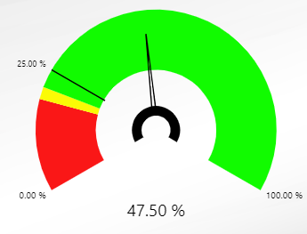
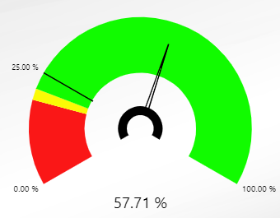
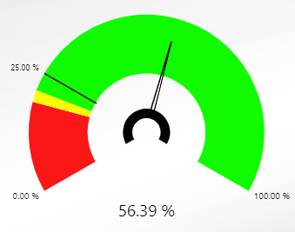
Tabla. # 2 Indicadores de Impacto
Plan Estratégico Institucional
Continuación Tabla 2, Indicadores de Impacto PEI
Proyecto Estratégico | Responsable (s) | Avance | Observación
Implementar un programa de renovación de vehículos para la Unidad Administrativa Cuerpo Oficial de Bomberos de Bogotá. | Subdirección Operativa- Subdirección Logista |  | El avance del indicador se encuentra asociado a la gestión realizada con la estructuración de documentos precontractuales para el proceso de adquisición de vehículos.
Implementar 1 plan de ajuste y sostenibilidad del MIPG en la UAECOB. | Oficina Asesora de Planeación- Subdirección Corporativa- Subdirección de Gestión Humana |  | El porcentaje de avance del proyecto, es el promedio del indicador del nivel de percepción de la ciudadanía en términos de confianza, oportunidad, corresponsabilidad y prestación del servicio, indicador calculado a partir de encuestas aplicadas por servicio al ciudadano, , de igual manera se promedia el indicador de población impactada en el marco de los programas de sostenibilidad, la implementación del plan de gestión documental, el plan estratégico del talento humano y la implementación de la matriz FOGEDI.,
Implementar 100 % del plan de gestión de riesgo para los procesos de conocimiento y reducción en incendios, incidentes con materiales peligrosos y escenarios de riesgos. | Subdirección de Gestión del Riesgo |  | Se evidencian avances significativos en programas de formación y capacitación que inciden en la reducción de incendios, así como en las campañas implementadas por la Subdirección de Gestión del Riesgo
Fuente: Oficina Asesora de Planeación – U.A.E Cuerpo Oficial de Bomberos de Bogotá

Slide 12
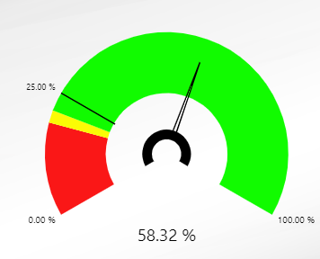
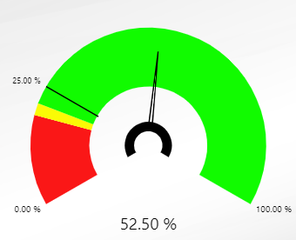
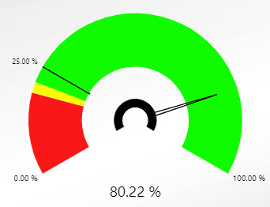
Tabla# 2 Indicadores de Impacto
Plan Estratégico Institucional
Continuación Tabla 2, Indicadores de Impacto PEI
Proyecto Estratégico | Responsable (s) | Avance | Observación
Implementar 100% de un programa de mantenimiento a las estaciones de bomberos de Bogotá. | Subdirección Corporativa. |  | El 58,32% de avance en este indicador es producto de un porcentaje de 73,26% en la entrega de bienes y servicios, así como del cumplimiento del plan de mantenimiento de los vehículos con un porcentaje de avance del 77% y un porcentaje de cumplimiento del plan de mantenimiento preventivo y predictivo de las estaciones del 50% en el año es decir del 25% para cada trimestre de la presente vigencia.
Implementar 100% del modelo de seguridad y privacidad de la información en la UAECOB alineado a la Política de Gobierno Digital. | Oficina Asesora de Planeación. |  | Los avances en el presente indicador, se encuentran asociados a la actualización de la política institucional de seguridad y privacidad de la Información, así, como de actividades asociadas a la consolidación del modelo de seguridad y privacidad de la información, en el cual se observa un avance del 71% en lo corrido del año, llegando casi a alcanzar la meta anual del 76%.
Implementar 100% del programa de arquitectura TI, conforme a las necesidades de la UAECOB. | Oficina Asesora de Planeación. |  | Se evidencia un avance significativo en asegurar la disponibilidad de la infraestructura tecnológica de la entidad la cual es del 99,82% del mes Sin embargo en la implementación del programa de arquitectura, existe un avance bajo del 44%, por lo que se recomienda focalizar la gestión este tema para alcanzar los objetivos institucionales.
Fuente: Oficina Asesora de Planeación – U.A.E Cuerpo Oficial de Bomberos de Bogotá

Slide 13
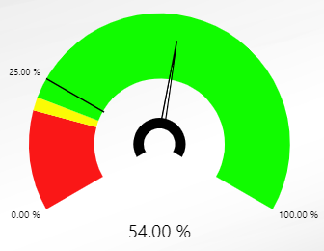
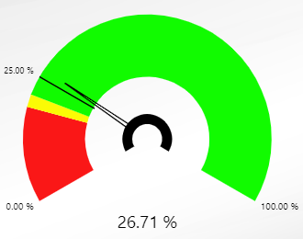
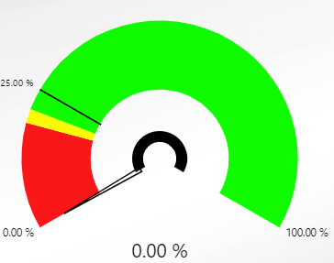
Tabla, # 2 Indicadores de Impacto
Plan Estratégico Institucional
Continuación Tabla 2, Indicadores de Impacto PEI
Proyecto Estratégico | Responsable (s) | Avance | Observación
Implementar 100% el programa de Capacitación, formación y entrenamiento al personal uniformado de la Unidad Cuerpo Oficial de Bomberos de Bogotá. | Subdirección de Gestión Humana |  | Se evidencian un 54,00% en el impacto del programa de capacitación y entrenamiento del personal de Unidad Administrativa especial, Cuerpo Oficial de Bomberos de Bogotá, este indicador esta compuesto de tres variables. La Satisfacción de los servidores y colaboradores. La formación de servidores y colaboradores Las evaluación de desempeño de servidores junto con la valoración de la productividad de los colaboradores
Reforzar, adecuar y ampliar 6 estaciones de Bomberos | Subdirección de Gestión Corporativa |  | Este indicador se encuentra asociado a tres temas; primero, la elaboración de los estudios y diseños técnicos para la construcción de las Estación de Bomberos Puente Aranda B-4, Caobos Salazar B-13, Ferias B-7, cuyo avance, es la estructuración del estudio previo preliminar para la contratación de los estudios y diseños de las estaciones Caobos Salazar y Ferias. Segundo, la adecuación de las estaciones de Candelaria y la Estación Central, aspecto en el cual se avanzo en la elaboración del estudio previo preliminar para la contratación de las adecuaciones, y tercero, la construcción de la estación Marichuela la cual presenta un avance del 13%
Poner 3 espacios nuevos en funcionamiento para la gestión integral de riesgos, incendios, incidentes con materiales peligrosos y rescates en todas sus modalidades | Subdirección de Gestión Corporativa |  | Si bien existe un reporte de avance del 15%, debido a que se oficializó el proceso de articulación y la solicitud ante la empresa de Acueducto de Bogotá para la entrega en comodato del predio la Alemana, no se evidencia el desarrollo de la acción de nuevos espacios habilitados para el desarrollo de la misionalidad de la UAECOB, por ende el indicador se mantiene en 0% de avance acorde a lo reportado en el SEGPLAN
Fuente: Oficina Asesora de Planeación – U.A.E Cuerpo Oficial de Bomberos de Bogotá

Slide 14
Tabla # 3 Indicadores
Plan de Acción
Tabla 3. Indicadores de Plan de Acción
Nombre del Indicador | Valor del indicador* | Meta Anual | Observación
Porcentaje de disponibilidad de la infraestructura tecnológica. | 99,82% | 97,00% | Se garantizó a los grupos de valor, grupos de interés y a la ciudadanía en general el acceso e interacción con la pagina Web institucional, así como a personal interno el uso de la infraestructura dispuesta la el funcionamiento institucional
Madurez del Modelo de Seguridad y Privacidad de la Información.. | 71,00% | 76,00% | En el segundo trimestre el nivel de madurez de MSPI en la Unidad Administrativa Especial Cuerpo Oficial Bomberos Bogotá arrojó un resultado de 71% en seguridad de la Información y de 60,7% en ciberseguridad.
Nivel de percepción de la ciudadanía en términos de confianza, oportunidad, corresponsabilidad y prestación del servicio. | 95,30% | 85,00% | Se identifica en la aplicación de la encuesta de satisfacción Un promedio de satisfacción general del 93.3%, presentado este dato una disminución en el grado de satisfacción del 3%, específicamente frente al servicio de IMER con una disminución del 4% y del trámite de PQRS una disminución muy marcada del 15%, de acuerdo a los comentarios ciudadanos se presume que esta variable se presenta debido a que no se le realizaron las visitas programadas , o no se le expide el concepto técnico. De igual manera se identifica una nivel de prestación del servicio del 100% y un grado de confianza institucional del 92%.
Número de personas beneficiadas de los programas de formación y capacitación. | 100,00% | 3000 | La Subdirección de Gestión del riesgo alcanzo en los dos primeros trimestres la meta planteada para el año, en cuanto al numero de personas beneficiadas en los programas de formación y capacitación, razón por la cual se sugiere replantear la meta.
Porcentaje de campañas implementadas por la SGR | 100,00% | 100,00% | Durante el segundo trimestre se realizaron campañas relacionadas con: 1) Campaña Salvando Patas 2) Campaña soy neutral- elecciones 3) Campaña de Abejas 4) Campaña temporada menos lluvias
Fuente: Oficina Asesora de Planeación – U.A.E Cuerpo Oficial de Bomberos de Bogotá
* Los colores en la columna de valor del indicador, corresponde a la categorización de tres niveles de evaluación, respecto a su meta, en tal sentido, en verde se presentan los indicadores con nivel de reporte satisfactorio, en amarillo los que son aceptables, y en color rojo aquellos con avance deficiente,

Slide 15
Tabla. # 3 Indicadores
Plan de Acción
Continuación Tabla 3. Indicadores de Plan de Acción
Nombre del Indicador | Valor del indicador | Meta Anual | Observación
Porcentaje de casuística asociada a incidentes antrópicos conforme a la estrategia Vivienda Segura - Mi Casa sin incendios. | 0% | 0 | Durante el primer semestre de 2022 no se ha presentado ningún incidente de incendio estructural en la UPZ Patio Bonito, lo cual muestra efectividad en el programa Vivienda Segura - Mi casa sin incendios. (Reducción de casuística)
Porcentaje de cumplimiento de plan de mantenimiento de los vehículos. | 77,00% | 100,00% | Durante el segundo trimestre del 2022, se evidencia un avance total acumulado de 77%, lo anterior teniendo en cuenta que La Subdirección Logística se encuentra adelantando varios procesos contractuales los cuales se busca adjudicar en el tercer trimestre del 2022.
Porcentaje de efectividad de los servicios TI | 96,83% | 100% | En relación a la información registrada en la herramienta Aranda, se presentaron 74 casos , de los cuales 65 casos fueron solucionados, 8 casos registrados y un 1 caso en proceso de solución
Porcentaje de implementación del plan de sostenibilidad | 75,00% | 100,00% | Se ha generado la estandarización y limpieza de base de datos, causas y geo-codificación de incidentes.
Porcentaje de oportunidad en la entrega de bienes y servicios. | 73,26% | 100,00% | Durante el segundo trimestre del 2022, se evidencia un avance acumulado de 73%. Lo anterior, teniendo en cuenta que ya se cumplió más del 50% de las actividades que contribuyen al cumplimiento del indicador.
Cultura en Seguridad de la información. | 44,00% | 70,00% | Se evidencia un avance significativo en sensibilización en seguridad de la Información y ciberseguridad gracias a la jornada de sensibilización, llevada a cabo el día 8 de junio con la asistencia de 138 funcionarios y/o contratistas.
Gestión de Incidentes de Seguridad de la Información. | 50,00% | 100,00% | Se han presentado 4 incidentes, de los cuales se han tratado oportunamente 2, En el segundo trimestre a Junio 30 de 2022, se presentó un incidente de falla en el fluido eléctrico. Actualmente, está en proceso de levantamiento de información y evidencia.
Gestión de vulnerabilidades de TI. | 45,00% |  | Para el segundo trimestre (junio) se llevaron acabo 450 remediaciones de las 962 vulnerabilidades presentada en el total del año, donde se dieron de baja computadores con sistema operativo Windows 7
Fuente: Oficina Asesora de Planeación – U.A.E Cuerpo Oficial de Bomberos de Bogotá

Slide 16
Tabla, # 3 Indicadores
Plan de Acción
Continuación Tabla 3. Indicadores de Plan de Acción
Nombre del Indicador | Valor del indicador | Meta Anual | Observación
Número de estudios y diseños para el reforzamiento y/o adecuación de estaciones de bomberos. | 40,00% | 2 | Se avanzó la estructuración del estudio previo preliminar para la contratación de los estudios diseños de las estaciones Caobos Salazar y Ferias
Número de planes, proyectos e instrumentos de gestión de riesgo misional formulados en el periodo. | 21 | 30 | Durante el segundo trimestre se realizaron los documentos de: * Plan específico segunda temporada menos lluvias. * Plan de contingencias de elecciones mayo 2022. * Plan de contingencias de elecciones segunda vuelta junio 2022 Lo que significó un total de 21 proyectos e instrumentos formulados en el año
Población impactada en el marco de los programas de sostenibilidad. | 50,00% | 100,00% | La medición del indicador en 50% corresponde al cumplimiento de la totalidad de las acciones previstas para impactar a la población objetivo en el marco de los programas de sostenibilidad así: Sostenibilidad social: 22 contratistas vinculados con contrato digno e incluyente. Sostenibilidad ambiental: 1 líder de infraestructura con beca de formación con el consejo colombiano de infraestructura sostenible. 900 personas recibieron sobres de semillas de Eugenias en comando y estaciones como inicio de capacitación de semilleros para posterior siembra por el proyecto uno más por Bogotá.
Porcentaje de alertas por niveles de atención. | 48,00% | 95,00% | Durante el segundo trimestre de 2022 se realizaron las alertas de acuerdo a los niveles de intervención, de la siguiente manera: *Se realizó el modelamiento de tiempos de respuesta para los incidentes tipo IMER (Incendios, MATPEL, explosiones y rescates), obteniendo los mapas de análisis de tiempos de respuesta. *Se estructuró el shapefile de las áreas afectadas por incendios forestales, para las vigencias 2009 a 2022. *Se presentan las bases estadísticas de recepción y despacho de incidentes por niveles de intervención, se allega una base por mes. Es importante indicar que existen cuatro niveles de intervención los cuales se clasifican así: Nivel I: Recursos de 1 estación. Nivel II: Recursos de 2 estaciones. Nivel III: Recursos de 1 o 2 Compañías de bomberos. Nivel IV: Máximo nivel, involucra los recursos de toda la Entidad
Porcentaje de cumplimiento de plan de mantenimiento preventivo y predictivo de las estaciones | 50,00% | 100,00% | El avance es el programado en el trimestre
Fuente: Oficina Asesora de Planeación – U.A.E Cuerpo Oficial de Bomberos de Bogotá

Slide 17
Plan de Acción
Tabla # 3 Indicadores
Continuación Tabla 3. Indicadores de Plan de Acción
Nombre del Indicador | Valor del indicador | Meta Anual | Observación
Porcentaje de implementación matriz FOGEDI | 48,00% | 100,00% | Se ha llevado a cabo diligenciamiento de la matriz acorde a los tiempos establecidos, sin embargo, se evidencia una falta de interiorización y apropiación cultural de la herramienta de planeación.
Porcentaje de cumplimiento de los niveles de servicio | 47,50% | 100,00% | Durante el segundo trimestre del 2022, se evidencia un avance total acumulado de 33% teniendo en cuenta los diferentes procesos que se encuentra adelantando la Subdirección Logística, del resultado de ellos durante este trimestre, se empezaron las diferentes revisiones e inspecciones de PA y equipo menor.
Porcentaje de requerimientos e inspecciones realizadas. | 66,00% | 100,00% | Se han atendido durante el primer trimestre de 2022 un total de 5012 inspecciones técnicas a establecimientos comerciales en la ciudad de Bogotá. Durante el segundo trimestre del año se generaron 6985 conceptos técnicos. El valor es diferente al porcentaje de la acción toda vez, que su meta es anual y funciona por demanda.
Porcentaje de cumplimiento de la implementación del plan integrado de apoyo administrativo y financiero. | 50,00% | 100,00% | Se realizaron informes de seguimiento a la ejecución presupuestal y de respuesta administrativo que da cuenta de: 1. Informe cierre vigencia anterior. 2. Informe radicación y devoluciones por dependencia. 3. Informe de avance gestión de pagos. 4. Atención de requerimientos administrativos
Fuente: Oficina Asesora de Planeación – U.A.E Cuerpo Oficial de Bomberos de Bogotá

Slide 18
Plan de Acción
Tabla # 3 Indicadores
Continuación Tabla 3. Indicadores de Plan de Acción
Nombre del Indicador | Valor del indicador | Meta Anual | Observación
Número de estaciones reforzadas, adecuadas y ampliadas. | 27,12% | 2,95 | Se avanzó en la estructuración del estudio previo preliminar para la contratación de los estudios y diseños de las estaciones Caobos Salazar y Ferias. - Se avanzó la estructuración del estudio previo preliminar para la contratación de las adecuaciones de las estaciones Candelaria y Central.
Porcentaje de avance en la construcción Estación Marichuela. | 13,00% | 70,00% | Al cierre del mes de marzo la construcción de las estación Marichuela registra un avance de 4,5%, lo cual representa superior en 1,68% a lo programado para el trimestre (2,82%). Se encuentra finalizando el proceso de demolición de la estructura existente.
Propuesta de Documento de Política Publica) | 0,00% | 100,00% | Actualmente no se ha presentado avance, pues esta actividad se realizará a partir del segundo semestre de 2022.. Desde la Oficina asesora de planeación, se sugiere establecer una modificación al indicador, si bien esta definido un producto (Propuesta de Documento de Política Publica) debe analizarse la competencia institucional, toda vez que el hacedor directo de la política publica del sector es la secretaria de seguridad y convivencia, por ende se recomienda ajustar este producto a partir de la segunda fase plan de preparativos.
Segunda fase del plan de continuidad | 0,00% | 100,00% | Actualmente no se ha presentado avance, esta actividad se realizará a partir del segundo semestre de 2022.
Fuente: Oficina Asesora de Planeación – U.A.E Cuerpo Oficial de Bomberos de Bogotá

Slide 19
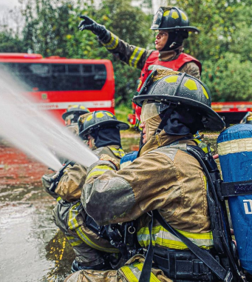
Actividades
Plan de Acción
Se identificaron 84 actividades en la FOGEDI con relación directa al cumplimiento de las acciones definidas en el plan de acción 2022, es decir un promedio de 3,4 actividades de gestión por acción del plan, en el reporte realizado por la diferentes áreas se evidencian avances significativos en 17 acciones que superan el promedio de avance del 50%, a continuación se presentan las acciones con mayor y menor avance:
Las acción de desarrollar el plan de revisiones técnicas y conceptos técnicos de seguridad humana y protección contra incendios en la ciudad de Bogotá cuenta con un nivel de ejecución del 100%, toda vez que, para esta acción funciona a partir de la demanda.
Definir y hacer seguimiento a los riesgos de seguridad digital y realizar la implementación de controles, diseñar y, desarrollar programas y campañas orientadas a reducir los riesgo misionales en la ciudad de Bogotá de cara a la comunidad y caracterizar los grupos de valor son acciones cuyo nivel de avance se encuentra por encima del 80% de avance.
Las que reporta menor avance corresponde a:
Desarrollar el plan de continuidad de la operación sustentado en los planes de contingencia con un 7,50%, y ejecutar actividades de un programa de renovación de equipo menor, herramientas, accesorios y elementos de protección personal en la UAECOB con 10,71% son las acciones con un menor nivel de avance, esto debido en gran medida a que su ejecución, se encuentra programada para el segundo semestre del año.
A continuación se presentan los avances por acciones.

Slide 20
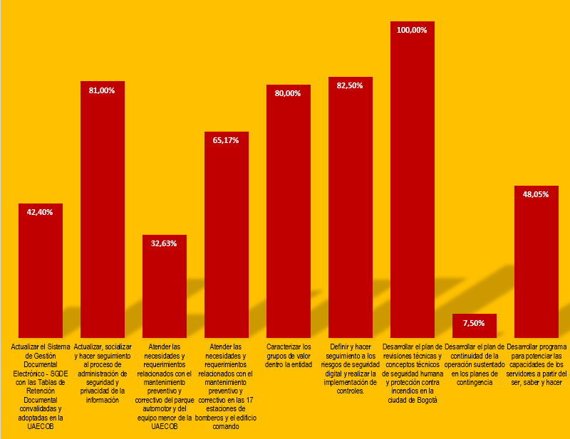
Plan de Acción - FOGEDI
Gráfica 3 . Avance en las acciones del Plan de Acción
Nivel mayor de diferencia
Para el segundo trimestre del año, la ejecución del Plan de Acción represento un 17% del 35,73% de avance total acumulado, es decir que respecto al avance del 18,73% de primer trimestre, el nivel de ejecución disminuyó en un 1,73%.
Del total de las acciones definidas en el Plan de Acción, 6 acciones presentan niveles de avance en su ejecución por debajo del 20%.
Fuente: Oficina Asesora de Planeación – U.A.E Cuerpo Oficial de Bomberos de Bogotá

Slide 21
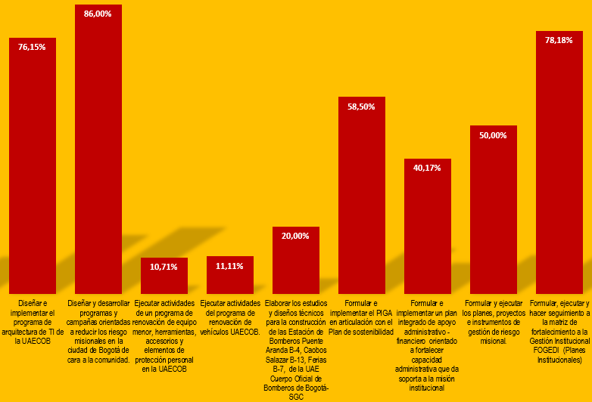
Plan de Acción – FOGEDI
Continuación Gráfica 3 . Avance en las acciones del Plan de Acción
14 de las acciones del Plan de Acción tienen avances de ejecución entre un rango de 40% y un 60%.
Fuente: Oficina Asesora de Planeación – U.A.E Cuerpo Oficial de Bomberos de Bogotá

Slide 22
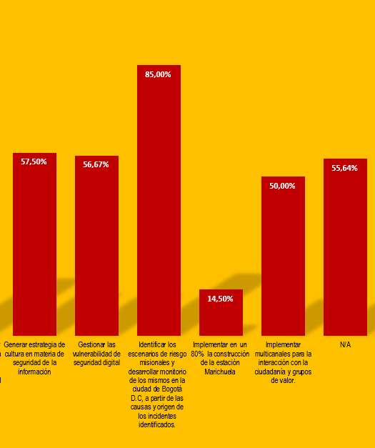
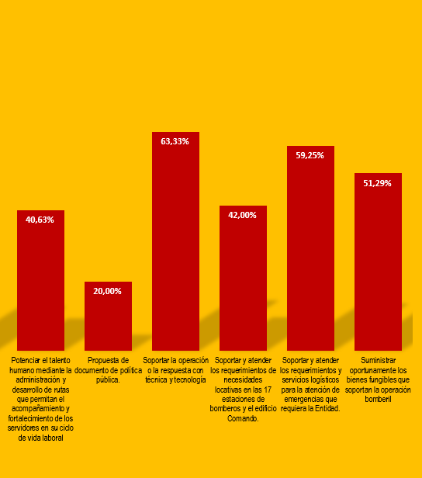
Plan de Acción - FOGEDI
Continuación Gráfica 3 . Avance en las acciones del Plan de Acción
Existen 514 actividades en el Plan Operativo (FOGEDI) de la U.A.E Cuerpo Oficial de Bomberos de Bogotá, de estas actividades de gestión 84 se encuentra relacionadas directamente al Plan de Acción, mientras que 430 operativizan la implementación de los planes Institucionales, y la implementación del Modelo Integrado de Planeación y Gestión- MIPG , el avance promedio de estas 430 actividades es de 55,64%.
Fuente: Oficina Asesora de Planeación – U.A.E Cuerpo Oficial de Bomberos de Bogotá

Slide 23

Planes Institucionales

Slide 24
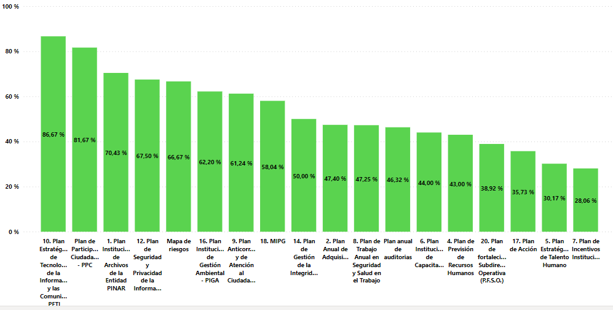
Gráfica Avances
Planes Institucionales - FOGEDI
Gráfica 4. % de avance Planes Institucionales
En el gráfico siguiente se plantea una línea punteada de referencia en la ejecución de los planes del 25% para cada trimestre, no obstante, se debe entender que las dinámicas de ejecución en los planes es diferente debido a su programación anual.
6 planes tienen un nivel de ejecución mayor al 50% de referencia trimestral, así como MIPG y los avances en actividades asociadas a mapas de riesgos
Nivel mayor de diferencia 58,61%
Referencia de avance 50% Segundo trimestre
Fuente: Oficina Asesora de Planeación – U.A.E Cuerpo Oficial de Bomberos de Bogotá
A continuación se presentan los principales avances por Plan

Slide 25
Avance de Planes
Una vez vistos los porcentajes de avance de los planes institucionales, se presentan enseguida los avances de manera cualitativa, que argumentan el porcentaje de ejecución de los planes:
Se observa avances en la ejecución del PETI, debido al desarrollo de las siguientes actividades:
Se realizó sensibilización del nuevo decreto 767 de 2022, de la política de gobierno digital, donde contempla el uso de tecnologías emergentes, igualmente se emite resolución 555 de 2022 que formaliza la versión 2 de las políticas de seguridad y privacidad de la información.
Se estructuró evento de seguridad de la información y ciberseguridad.
Se realizaron sensibilizaciones referentes a datos abiertos, además, de diferentes reuniones y gestión entre la SHD, la oficina de Gestión del Riesgo y el proveedor del sistema FUOCO dis3tech, donde se trabajó en la homologación, validación y configuración del portal de servicios al ciudadano, donde este podrá realizar los trámites o gestiones requeridas a la UAECOB, a través de un Web Servide que ya se desarrolló.
Se visualizan avances en las actividades planteadas en el PETI para la vigencia 2022, las cuales en su mayoría poseen niveles de ejecución de más del 50%, exceptuando actividades tales como contar con un Sistema de Gestión de Seguridad de la Información (SGSI), el cual sea implementado mediante un acto administrativo, y cumpla con las necesidades de seguridad de la información de la entidad. El cual reportan un 30% de avance y actividades asociadas a el desarrollo de la arquitectura TI.
Plan Estratégico de Tecnologías
de la Información y las Comunicaciones

Slide 26
PINAR
Plan Institucional de Archivos de la Entidad
Los avances en la ejecución del PINAR se asocian a :
Capacitaciones Institucional en el tema “política de gestión documental, programa de gestión documental y organización de archivos de gestión", reuniones con Tics y control online con el fin de, determinar funcionalidades del Sistema de Gestión de Documentos Electrónicos- SGDE adoptado por la entidad que pueden aplicar para el SGDEA.
Con el fin de realizar los trámites para la convalidación de las TRD frente al Consejo Distrital de Archivos de Bogotá e implementación de las Tablas de Valoración Documental – TVD, en el archivo central de la UAECOB, se llevó a cabo la mesa de asistencia técnica con el Archivo de Bogotá el 4 de abril de 2022 y la continuación el 6 de mayo de 2022, finalmente se encuentra en elaboración el avance en el informe trimestral de avance del SIC en la entidad.
Del total de las 12 acciones definidas en el plan, se identifica avance en cada una de ellas, quedando pendientes 4 actividades de gestión programadas para el segundo semestre del 2022, estas son.
Elaborar el banco terminológico y tabla de control de acceso.
Elaborar en el último trimestre documento del programa de normalización de formas y formularios electrónicos..
Elaborar programa de documentos vitales o esenciales, y elaborar programa de gestión de documentos electrónicos.

Slide 27
PESI
Plan de Seguridad y Privacidad de la Información
Los avances principales que aportan al cumplimiento de la actividades planteadas en el PESI son:
Actualización de la matriz de riesgos digitales, incluyendo un nuevo riesgo y ejecutando algunos controles de los riesgos anteriores para tratamiento.
Creación del equipo técnico de seguridad digital con un representante de cada uno de los procesos de la UAECOB
Diseño y ejecución del plan anual de campañas de sensibilización y capacitación en seguridad de la información.
Escalamiento del tema de anonimización a través de nuestro proveedor de Microsoft Softline.
Construcción del estudio BIA (análisis de impacto al negocio) en los procesos más críticos de la UAECOB.
Actualización de la herramienta de MINTIC para el MSPI, y actualización de indicadores de seguridad y privacidad de la información y ciberseguridad..
En tal sentido se evidencia un avance importante del plan en lo relacionado al eje de PLANEACIÓN SGSI y de PLAN DE SENSIBILIZACIÓN SEGURIDAD DE LA INFORMACIÓN. Queda pendientes las actividades programadas para el segundo semestre, relacionadas a establecer métodos de autenticación fuerte (es el proceso en el cual se verifica la identidad de un cliente, entidad o usuario, en función de uno o varios factores de autenticación) y consiste en verificar que el usuario es quien dice ser. Ejemplos: De estos métodos son la autenticación de doble factor con token o pin a celular.

Slide 28
Plan Institucional de Gestión Ambiental – PIGA
Los avances principales en la implementación del PIGA están asociados a; la elaboración del manual de compras verdes el cual se encuentra en versión para revisión final.
La entrega en los meses de abril de 567 kg susceptibles de recuperación a la asociación Pedro León Trabuchi, además.
Se inició el diseño de piezas de comunicación masivas, con las que durante el mes de junio se adelantará campaña de divulgación de la socialización de la política ambiental. Por otro lado, se realizó depuración de las actas de evidencia de las visitas realizadas en el primer trimestre del año
Plan Anual de Adquisiciones
La subdirección Logística ha entregado el 90,5 % de suministros solicitados a través de la mesa logística, de acuerdo con la capacidad de los contratos suscritos en este periodo. Para los meses abril y mayo se realizaron contratos para los procesos de alimentación y cuidado de los perros de BRAE, también se firmaron los contratos para el proceso de hidratación y de bioseguridad de los colaboradores de la entidad.
De la misma manera se adelantaron 5 procesos correspondientes a la actividad de mantenimiento correctivo y preventivo, se dio inicio a los nuevos contratos de mantenimiento del parque automotor, y actualmente se coordina la programación con los talleres para realzar las inspecciones preventivas.
Otras actividades ejecutadas, se asocian a la elaboración del primer prototipo de alertas de mantenimiento preventivo y predictivo, el desarrollo de la gestión de llantas. la primer entrega de boletines a las diferentes estaciones y grupos especializados 59 visitas de las 120 que se tienen programadas durante este año para llevar a cabo los mantenimientos preventivos que han contribuido a disminuir el mantenimiento correctivo.

Slide 29
Plan Anticorrupción y de Atención al Ciudadano
En desarrollo de plan anticorrupción y de atención al ciudadano se han desarrollado las siguientes actividades:
Curso bomberitos en abril y en junio con un cubrimiento de 1950 niños.
Se estructuró la convocatoria para la provisión de las vacantes de los profesionales, y se realizó la planeación del proceso de conformación de listados de hojas de vida para el empleo bombero que se desarrollará en los meses de julio y agosto. Por otro lado, se adelanta revisión documental y se determinó incluir el protocolo de traducción a otras lenguas en el procedimiento de atención a la ciudadanía, los cuales, se elaboran y publican en la página web de Bomberos Bogotá.
Se elaboraron y publicaron en la página web de bomberos los informes de PQRSD correspondientes a los meses de abril y mayo de 2022.
Se realizaron mesas de trabajo con el IDIGER, y la SDA para establecer un Sistema de Monitoreo Forestal en concordancia con la Resolución 720 de 2022. Por ultimo, se ha realizado la socialización de los informes de gestión de servicio a la ciudadanía, correspondientes al cuarto trimestre de 2021 y primer trimestre de 2022.
Plan anual de auditorias
Se envió el informe de seguimiento a la dirección y a las dependencias de la entidad, publicándose posteriormente en la página web de la Entidad.
Se realizó el 2do Comité Institucional de Control Interno- CICCI en donde se presentaron los temas relevantes observados en los seguimientos, auditorías e informe del PM, el cual, se envió a las dependencias y publicado en página web.
Se han venido formulando las acciones de mejora para eliminar las desviaciones observadas por los entes de control externo, la OCI ha realizado los seguimientos correspondientes registrado en la matriz de PM y publicados en la página web.

Slide 30
Plan de comunicación en emergencias
Este es el plan tiene un porcentaje de ejecución bajo, debido a que, de cuatro (4) de las actividades principales solo dos (2) han sido ejecutadas hasta el momento, estas son:
Realizar el reporte mensual de fallas en los equipos de comunicación, desde el análisis y seguimiento para definir acciones de mejora.
Establecer la recepción y despacho de incidentes por niveles de intervención, a través de los sistemas dispuestos, reflejado en la estadística mensual de servicios.
Los avances en estas dos actividades de gestión son del 17% y 25%. respectivamente las otras dos actividades son:
La revisión de los equipos de comunicación para activaciones y movilizaciones en las estaciones, grupos especializados, Centro de Coordinación y Comunicaciones con un seguimiento cuatrimestral por turno.
Elaboración del Informe cuatrimestral relacionando las acciones de mejora del sistema de comunicaciones.
Cabe mencionar que estas dos ultimas no poseen avance debido a que no se encontraban programadas para este primer semestre.

Slide 31
P.F.S.O
Plan de Fortalecimiento
Subdirección Operativa
La Subdirección Operativa, se ha enfocado en del desarrollo de las siguientes actividades:
510 ejercicios de alistamiento y activación en los tres turnos de las 17 estaciones de bomberos.
Se ha participado en setenta y dos (72) consejos locales de gestión del riesgo y cambio climático (C.L.G.R.C.C.), por parte del personal operativo de las 17 estaciones de la entidad.
Se han realizado 153 ejercicios de acondicionamiento físico realizados por el personal operativo en los tres turnos de las 17 estaciones de bomberos.
Se han realizado 153 ejercicios de eficiencia respiratoria en todas las 17 estaciones de bomberos.
Se han realizado las evaluaciones de los servicios más importantes, en todas las 17 estaciones de bomberos
Se realizó la revisión de 691 hidrantes, por el personal de las 17 estaciones de bomberos de un total de 2172 hidrantes equivalentes a la meta del 25%.
Se atendieron al 100% los incidentes de acuerdo con la tipología del árbol de servicios de la entidad, para los meses de abril y mayo del 2022, Esto es equivalente a la atención de 6.726 servicios (esta actividad se evidencia en los boletines estadísticos emitidos mensualmente por la Subdirección Operativa).

Slide 32
Plan
Participación ciudadana
Para el segundo trimestre se formuló el plan y programa de trabajo para la implementación del programa Vivienda Segura con la respectiva identificación de los barrios, los cuales son; Patio Bonito, Providencia Occidental y Dindalito; Dentro del programa ya genero el contenido de la capacitación virtual y se encuentra disponible en la página WEB.
De igual forma, se encuentra formulado el plan de acción para la implementación, este cuenta con un curso virtual, el cual está en proceso de publicación en la página WEB.
Se han realizado las campañas de:
1. Campaña Salvando Patas
2. Campaña Soy Neutral - Elecciones
3. Campaña de abejas
4. Campaña Bomberitos en el territorio: Durante el segundo trimestre se realizaron 7 actividades en el territorio.
Se realizaron actividades de Bomberitos de corazón en los meses de abril y junio en la localidad de puente Aranda y con el IC.F con una cobertura de 98 niños en condición de discapacidad
Se realizó actividad de los 127 años con el concurso de disfraces y la inscripción de las mascotas del personal de la UAECOB, sin embargo, la meta está cumplida al 100% desde el primer trimestre del año.

Slide 33
Plan Institucional de Capacitación
En los meses de abril a junio, se realizaron 7 cursos de la línea
de gestión:
Política diferencial.
Servicio a la ciudadanía.
Código disciplinario.
Bilingüismo.
Comité de personal.
Seguridad de la información- Contratación pública
Para la línea misional se realizaron 4 cursos:
Riesgo eléctrico.
Salvavidas.
Conducción y operación para vehículos de bomberos.
Manejo de espumas.
Plan de Incentivos Institucionales
Los avances en el trimestre del presente plan, estuvieron dados por:
La celebración del día del niño, el día de la secretaria, actividades día de la madre y el día del padre.
Día del servidor público.
Se realizó el lanzamiento de la cuponera digital y 3 ferias de emprendimiento.
Celebración de los 127 años de la entidad.
Los meses de abril a junio se desarrolló el campeonato de voleibol y el reconocimiento por años de servicio

Slide 34
Plan Estratégico de Talento Humano
En cumplimiento del Plan estratégico de talento humano se realizó la construcción de:
6 módulos de técnica y se continuó con el cronograma de clases del programa técnico.
Se realizó la construcción de 5 cursos en el marco de Academia somos todos.
Se está desarrollando el manual de la escuela.
Se avanzó en la revisión de 356 hojas de vida en SIDEAP, Desarrollo de las certificaciones de manuales de funciones y se desarrolló del módulo de la resolución de incapacidades en SIAP, Actualización de 46 historias laborales.
Plan de Previsión de Recursos Humanos
Las actividades que aportaron al avance del plan de previsión fueron:
La estructuración de la convocatoria para la provisión de las vacantes de los profesionales.
La planeación del proceso de conformación de listados de hojas de vida para el empleo bombero.
Ajuste de los actos administrativos de cambio de la estructura organizacional.
Desarrollo de mesas de trabajo con el DASCD para los documentos de propuesta técnica y manual de funciones, revisión de los formatos previos a lista de elegibles.

Slide 35
Plan de Trabajo Anual en Seguridad y Salud en el Trabajo
En cumplimiento del objetivo numero 1 del plan en mención “ Fomentar una cultura encaminada al autocuidado mediante programas para la adopción de hábitos de vida saludable, se llevaron a cabo las siguientes actividades:
Acompañamiento psicológico al personal operativo que lo requirieron.
Seguimiento al personal del programa de SPA.
Actualización y divulgación de la Política de Prevención y Control del Consumo de Sustancias Psicoactivas de la UAECOB.
Monitoreo al personal con riesgo cardiovascular alto, pausas activas, acondicionamiento del gesto postural, actualización del protocolo COVID, seguimiento a casos COVID, seguimiento médico al personal con accidente y enfermedad laboral.
Las actividades desarrolladas dando cumplimiento al Objetivo 2 Realizar la identificación continua de peligros, evaluación y valoración de riesgos y determinar los controles fueron:
Ejecución del cronograma de inspecciones planeadas 2022 con personal integrante del Copasst en las diferentes sedes.
Actualización del procedimiento de inspecciones planeadas con los formatos vinculados, con apoyo del COPASST.
Seguimiento a los controles de los riesgos altos y moderados identificados en la matriz de identificación de peligros y valoración de riesgos.
Seguimiento a la instalación de los gabinetes para los desfibriladores.

Slide 36
Plan de Trabajo Anual en Seguridad y Salud en el Trabajo
Para el cumplimiento del Objetivo numero 3 Implementar medidas de intervención y control para los riesgos identificados, para mitigar los impactos reales y potenciales en situaciones generadoras de incidentes, accidentes y enfermedades laborales, se desarrollaron las siguientes actividades
Investigación oportuna los accidentes e incidentes de trabajo ocurridos en el periodo, divulgación de las lecciones aprendidas derivados de los accidentes de trabajo mediante diferentes mecanismos (intranet, SharePoint).
Reuniones mensual de desempeño de investigaciones de incidentes y accidentes en el equipo SST y análisis de indicadores de accidentes de trabajo.
Convocatoria de aliados de Seguridad en las 17 estaciones para fomentar el autocuidado, diseño y divulgación del programa Trabajo seguro en alturas en actividades rutinarias y no rutinarias.
Para el objetivo 4, Promover la mejora continua del sistema de Gestión de Seguridad y Salud en el trabajo y el compromiso de los servidores con la misma, se desarrollaron las siguientes actividades:
Capacitación al personal operativo en atención pacientes con ideación suicida “Curso de primeros auxilios psicológicos”.
Capacitaciones en lavado de manos.
Capacitaciones al personal de la brigada.
Capacitación en lactancia materna.
Curso 50 h/ 20h en el SGSST para personal con responsabilidad en SST e integrantes del COPASST.
Capacitaciones al personal de Teletrabajo“
Visto el avance de los planes institucionales, se presentan enseguida, los avances en la Implementación de las políticas del Modelo Integrado de Planeación y Gestión- MIPG

Slide 37
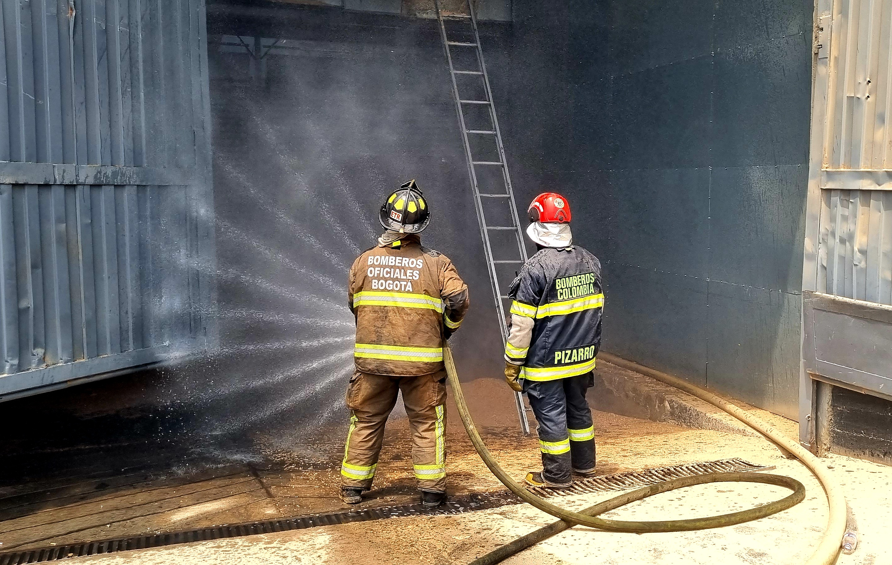
MIPG
MODELO INTEGRADO DE PLANEACIÓN Y GESTIÓN

Slide 38
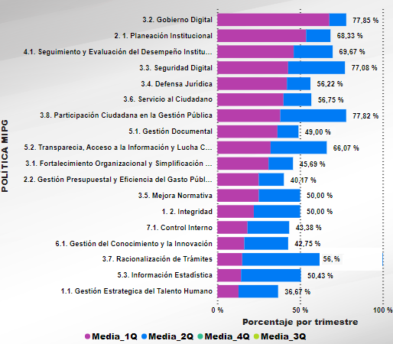
Modelo integrado de Planeación y Gestión - MIPG
Gráfica 3. % de avance en la Implementación de MIPG
La U.A.E Cuerpo Oficial de Bomberos de Bogotá, en búsqueda de mejorar la gestión institucional y la evaluación de índice de desempeño Institucional, alinea su Plan Operativo con la actividades que deben desarrollarse para la implementación y apropiación de las dimensiones y políticas de gestión del MIPG. De tal manera los resultados de la implementación de las políticas son los siguientes:
El avance promedio total de implementación MIPG es del 58,41% siendo la política de racionalización de tramites la política con un mayor nivel de implementación, y la política de gestión estratégica del talento humano la política con menor nivel de desarrollo.
Enseguida se presentaran las principales observaciones en relación a los avances sobre cada una de las políticas del gestión del MIPG
Fuente: Oficina Asesora de Planeación – U.A.E Cuerpo Oficial de Bomberos de Bogotá

Slide 39
Modelo integrado de Planeación y Gestión – MIPG
Tabla 4. Observaciones de Avance MIPG
Política MIPG | Observaciones
Gobierno Digital | La política de Gobierno digital tuvo un aumento del 10, 19% en el segundo trimestre respecto al 77,85% de avance total, debido en gran medida a la presentación del plan de Identificación, clasificación y publicación de datos abiertos al Comité Gestión y Desempeño del 02 de junio de 2022, el cual fue aprobado
Planeación Institucional | El avance de la política de planeación institucional fue del 14,72% del 68,32% del total de avance de la política , esto en parte a la consolidación del tablero de control, como instrumento de seguimiento a la ejecución de la planeación y gestión institucional, en el cual es visible el avance en la implementación de MIPG , los avances en la ejecución de los planes institucionales del decreto 612 de 2018, avances en el plan de acción, pilares estratégicos del PEI, indicadores de los proyectos estratégicos y ejecución presupuestal
Defensa Jurídica | El avance de la política fue del 14,22% en el segundo trimestre del año, esto a razón de la recomendación de fortalecer el accionar del Comité de Conciliación frente al seguimiento permanente a la gestión de los apoderados externos; es importante que la entidad estudie y evalúe los procesos que cursen o hayan cursado en contra de la entidad, con el fin de proponer correctivos
Seguridad Digital | La política de seguridad digital tuvo un avance significativo del 34,35% en la ejecución de en acciones para su implementación, es importante mencionar que, se derogo la Resolución 366 de 2014 por medio de la Resolución 555 de 2022 por la que se adopta la política de seguridad y privacidad de la información de la unidad administrativa cuerpo oficial bomberos Bogotá. la cual ya se encuentra publicada en la página web y está en procesos de su socialización.
Participación ciudadana en la Gestión Publica | Esta política fue una de las que mas avance presento en el segundo trimestre del año, con 39,82%, respecto al 77,82% del total acumulado de su implementación, puesto que se han ejecutado las actividades de acuerdo con la programación, quedando por iniciar la cualificación de la participación ciudadana, sensibilizando a los grupos de valor y de interés en el ejercicio de participación y rendición de cuentas, la cual se ejecutará en el segundo semestre de la vigencia
Servicio al Ciudadano | La política de servicio al ciudadano continúa su avance según lo previsto, se han implementado actividades al 100% propuestas para el trimestre aportando estas un 16,81% de avance al 56,75% de avance total, esto debido a que se ha logrado avanzar en las capacitaciones de discapacidades múltiples y en las solicitudes para la generación y, posterior exhibición de las señales para el acceso a las instalaciones por parte de ciudadanos en situación de discapacidad. Adicionalmente, se avanza progresivamente en la actualización documental del proceso asociado a la política lo que permite mayor acercamiento al quehacer cotidiano de la unidad de atención al ciudadano.
Gestión Documental | Existe un avance del 34,14% en el segundo trimestre respecto al 70,43% de avance total, esto debido a que se están desarrollando actividades que fortalecen los 5 componentes de la política de Gestión documental (estratégico, administración de archivos, procesos de la gestión documental, tecnológico y cultural), conforme a la evaluación de FURAG, es importante resaltar que gracias al trabajo organizado, supera lo programado para el 2Q.
Transparencia, acceso a la información y Lucha contra la Corrupción | En el marco de implementación de esta política se han desarrollado las actividades conducentes al fortalecimiento de la política y del ITA, es necesario culminar la campaña de socialización de la política y de la guía de riesgos a los funcionarios y grupos de valor y partes interesadas de la entidad , lo que a permitido un avance del 33,43% en la implementación de esta política en el segundo trimestre del año
Fortalecimiento institucional y simplificación de Procesos | Las áreas que desarrollan esta política, han venido desarrollando las actividades alineadas al fortalecimiento de la estructura organizacional, las relacionadas con el mantenimiento de la estructura física y administrativa, actualmente se tiene un avance total de 45,69%, y de 14,79% en el trimestre, sin embargo es fundamental para alcanzar un alto nivel de implementación, que se culminen las actividades referentes al Talento Humano, en lo que al rediseño institucional se refiere
Fuente: Oficina Asesora de Planeación – U.A.E Cuerpo Oficial de Bomberos de Bogotá

Slide 40
Modelo integrado de Planeación y Gestión – MIPG.
Continuación Tabla 4. observaciones de Avance MIPG
Política MIPG | Observaciones
Seguimiento y evaluación del desempeño Institucional | Esta política presenta un avance total de 69,67%, aportando el segundo trimestre un 23,53%, El desarrollo de esta política se encuentra alineada a la política de planeación institucional, las cuales avanzaron gracias a las consolidación del tablero de control como instrumento de seguimiento y evaluación del desempeño institucional, e insumo fundamental para la construcción de informes y reportes de seguimiento a la gestión de la entidad
Mejora Normativa | la política avanza según lo planificado en un 25%, no presenta observaciones adicionales
Gestión del Conocimiento y la Innovación | La política tuvo un avance del 26,50% en este segundo trimestre, la política de gestión del conocimiento y la innovación, se enfoco en el desarrollo de la feria del Conocimiento y la Innovación, en la cual se trabaja con cada una de las estaciones del Cuerpo Oficial de Bomberos de Bogotá para consolidar documentos de lecciones aprendidas, buenas practicas, mapeo de conocimientos tácitos y explícitos, y la elaboración de proyectos con los grupos especializados, adicionalmente se realizó el diseño del espacio del pabellón del conocimiento y la galería del bombero
Integridad | La política de integridad tuvo un avance del 28% en relación con el 50% de avance total en su implementación, estos avances se observan en mayor medida debido a la socialización y seguimiento a la obligación de declaración de bienes y rentas de los servidores públicos de la entidad, a su vez se realizó revisión de los formatos de lista de elegibles para convocatoria de concursos de méritos
Racionalización de Tramites | La política se encuentra en un avance de cumplimiento del 56% debido al desarrollo del proceso de contratación de la plataforma LMS el cual se inició con su implementación y capacitación, permitiendo el correcto acceso a la misma por parte de grupos de valor; adicionalmente se ha avanzado en la implementación del formulario web para inscripción al club bomberitos, finalmente cabe mencionar que se encuentra pendiente la eliminación del OPA “constancia de atención de emergencias”
Gestión Estratégica del Talento Humano | Esta política es la que posee un menor nivel de implementación en toda la vigencia, sin embargo se obtuvo un valor del 23,91% de implementación en este segundo trimestre, esto debido a que se avanzó en la consolidación del ciclo de vida del servidor, estructurando la convocatoria de provisión transitoria de empleos, a través de la modalidad de provisionalidad, adicionalmente se realizó la consolidación de listado de hojas de vida, y se adelantaron mesas de trabajo con el DASC para revisar avances del estudio técnico de rediseño institucional
Información Estadística | Esta política presenta un avance total de 50,43% del cual 36,14% corresponde a avances en el tercer trimestre, este porcentaje es producto del avance en la elaboración de la política estadística, el procedimiento de manejo de datos y los diferentes formatos para la gestión de datos de la entidad vinculando de forma continua la parte administrativa con la parte misional.
Control Interno | La política de control interno alcanzo un nivel de implementación del 44,81% en la vigencia, siendo relevante un 26,64% de avance en este ultimo trimestre, las actividades principales que han aportado a esta implementación son las inclusión de{ enfoque hacia riesgos de las auditorias , fortaleciendo el análisis y la articulación de los mapas de riesgos y el plan de mejoramiento, la definición de roles y responsabilidades de la segunda y tercera línea de defensa, y se da inicio a la campaña del sistema.
Fuente: Oficina Asesora de Planeación – U.A.E Cuerpo Oficial de Bomberos de Bogotá

Slide 41


Ejecución presupuestal
La Unidad Administrativa Especial Cuerpo Oficial de Bomberos de Bogotá, en el marco del Plan Distrital de Desarrollo “Un nuevo contrato social y ambiental para la Bogotá del siglo XXI 2020-2024.” tuvo una asignación presupuestal de 56.000 millones de pesos para la vigencia 2022, Este presupuesto se destino para la ejecución de 3 proyectos de inversión; Fortalecimiento del Cuerpo Oficial de Bomberos de Bogotá, con denominación 7658, Fortalecimiento de la planeación y gestión de la UAECOB Bogotá con denominación 7655, y el proyecto de inversión de fortalecimiento de la infraestructura de tecnología informática y de comunicaciones de la UAECOB Bogotá, con código 7637.
A continuación se presentan los resultados de la ejecución presupuestal por proyecto de inversión y dependencia responsable de los mismos.

Slide 42
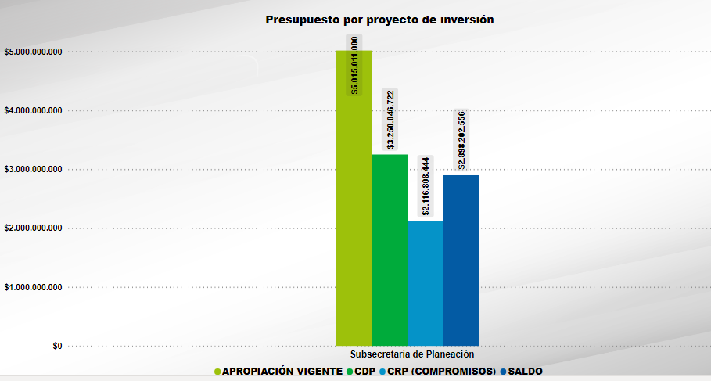
Ejecución Presupuestal
El porcentaje de ejecución del proyecto de fortalecimiento de la infraestructura tecnológica informática y de comunicación con corte a 30 de Junio fue del 42,21%.
Gráfica 6 % de avance ejecución de fortalecimiento de la infraestructura de tecnología informática y de comunicaciones
Fuente: Oficina Asesora de Planeación – U.A.E Cuerpo Oficial de Bomberos de Bogotá

Slide 43
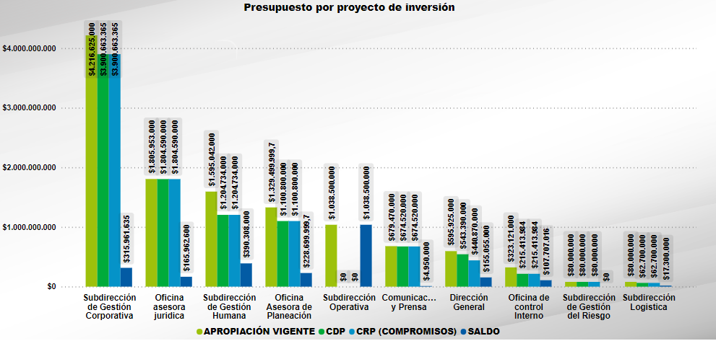
Ejecución Presupuestal
La ejecución del presupuesto destinado en el proyecto de Fortalecimiento de la planeación y gestión de la UAE Cuerpo Oficial de Bomberos de Bogotá alcanzo un 80,70% en el primer semestre de la presente vigencia
Gráfica 7 % de avance ejecución Fortalecimiento de la planeación y gestión de la UAE Cuerpo Oficial de Bomberos de Bogotá
Fuente: Oficina Asesora de Planeación – U.A.E Cuerpo Oficial de Bomberos de Bogotá

Slide 44
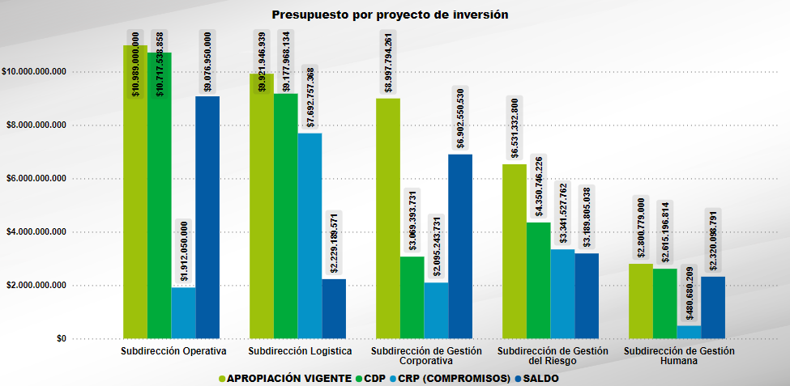
Ejecución Presupuestal
La ejecución presupuestal del proyecto de Fortalecimiento del Cuerpo Oficial de Bomberos de Bogotá, acumulado en el primer semestre del año, fue del 39,56%
Gráfica 8 % de avance ejecución Fortalecimiento del Cuerpo Oficial de Bomberos de Bogotá
Fuente: Oficina Asesora de Planeación – U.A.E Cuerpo Oficial de Bomberos de Bogotá

Slide 45

Oficina Asesora de Planeación
2022, Julio

